Slide 1
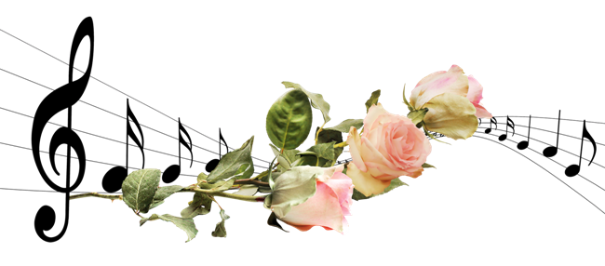

Slide 2
Музичне виховання-це не виховання музиканта, а насамперед виховання людини. В.А. Сухомлинський.
Ви зайшли на сторінку музичного керівника закладу дошкільної освіти №2 м.Ковеля , Волинської області – Шапаєвої Тетяни Борисівни, педагогічний стаж роботи – 25 років.
Мета моєї роботи: приносити музичними заняттями задоволення дітям і, під час занять музикою робити їх життя краще, щасливіше.
Це не тільки головна мета моєї роботи, а можна сказати моя місія.
Тому, що не існує іншого такого заняття на якому можливо мандрувати іншими світами, вчитися відтворювати різні музичні образи, спілкуватися за допомогою рухів, знаходити задоволення від колективної творчості.
Діти під час занять музикою перевтілюються в різні образи: відчиняють власні серця, перетворюючись в ельфів, які розуміють мову квітів, самі стають квітами і танцюють чарівний вальс або стають смаколиками і грають у своєму оркестрі… Музика потрібна дітям тому що вчить їх творити, спочатку казковий, а потім і реальний свій світ.

Slide 3
Співайте разом з дитиною колискові, забавлялки, потішки тощо.
Слухайте разом з дитиною музику в живому виконанні, аудіозаписі.
Музикуйте з дитиною на музичних інструментах – справжніх, іграшкових чи виготовлених власноруч.
Імітуйте голоси персонажів під час читання з дитиною казок.
Влаштовуйте вдома імпровізовані танцювальні виступи.
Готуйте разом з дитиною музичні номери, виступи-сюрпризи до родинних свят.
Грайтеся з дитиною в музичні ігри.
Поєднуйте діяльність дитини в побуті з творчістю.
Підтримуйте розмову з дитиною, коли вона ділиться своїми музично-естетичними враженням.
Поповнюйте домашню музичну фонотеку музичними казками, дитячими піснями, мюзиклами тощо.

Slide 4
Види музичної діяльності
Розглянемо педагогічні умови, які найбільш сприятливі для кожного з означених видів музичної діяльності.
СПІВИ
Лише позитивні емоції викликають у дитини бажання співати. Важливо правильно вибрати пісню. При цьому необхідно враховувати кілька моментів:
активний словниковий запас дітей,
їхні фізичні дані,
музичний досвід,
емоційний стан.
пісня має бути зрозумілою дітям, цікавою за змістом, з приємною мелодією, корот­ким текстом, легкими для вимови словами.
СЛУХАННЯ МУЗИКИ
Діти мають слухати гарну музику, що:
сприяє радісно­му настроєві,
оптимістично налаштовує,
збагачує життєвими вра­женнями,
запрошує до активних дій,
закладає основи художнього смаку не лише на музичних заняттях, а й поза ними.

Slide 5
Інструмен­тальні п’єси та пісні у виконанні дорослих і дітей розвивають му­зичні здібності. Особливого значення набуває використання педаго­гом знайомих мелодій у поєднанні з новими.
Бажано пропонувати дітям для прослуховування мелодії, що їх виконують на різних інструментах.
Корисно інтегрувати прослуховування музики з чи­танням літературного матеріалу, розгляданням малюнків, різними іграми та розвагами.
МУЗИЧНІ РУХИ
Старші дошкільники спроможні не лише відтво­рювати показані їм дорослими рухи під певну музику, а й пропону­вати інші, музично обґрунтовані й доцільні.
Важливо надавати їм можливість вправлятися у цьому вмінні, діставати від таких вправ задоволення.
Можна варіювати інструкцію, пропонуючи дітям вико­нувати рухи точно, чітко, по-своєму. Треба створювати умови для прояву дітьми вміння урізноманітнювати свої музичні рухи, ходити, бігати, стрибати.
ТАНОЧКИ
Рухи під веселу музику дають дітям задоволення, допомагають їм поступово розрізняти дво- і тричастинну форми му­зики. У таночках діти мають вправлятися у таких рухах:
плесканні у долоні,
хлопанні по колінах,
притупуванні ногами,
погойдуванні на двох ногах,

